Slide 1
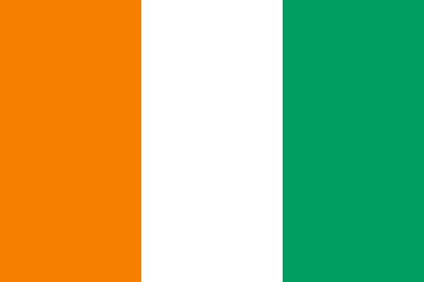
Côte d’Ivoire

Slide 2
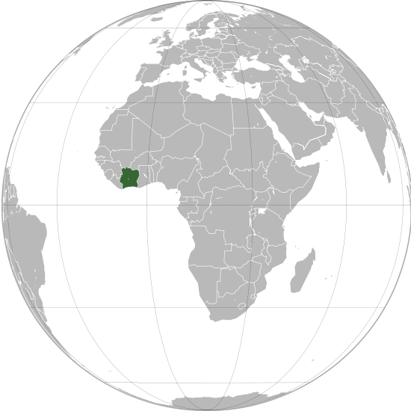
La Cote d’Ivoire est un pays africain situé dans sa partie ouest. Il a des frontières avec le Mali, le Burkina, le Liberia, le Ghana et il est baigné par le golfe de Guinée.

Slide 3
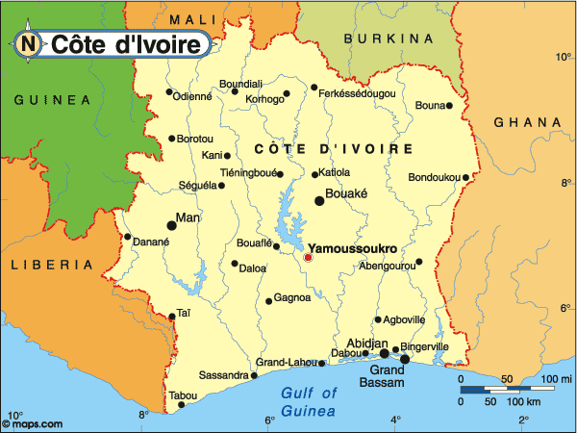
La capitale officielle du pays c’est la ville Yamassoucro, mais le centre économique et culturelle c’est la ville Abidjan.

Slide 4
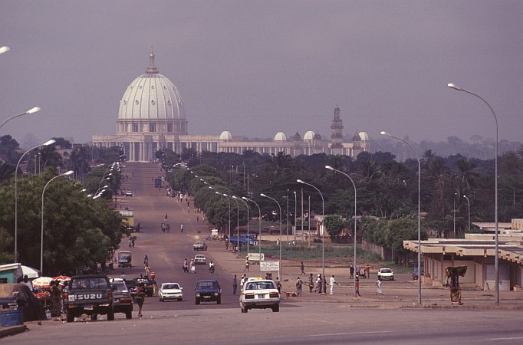
Yamassoucro

Slide 5
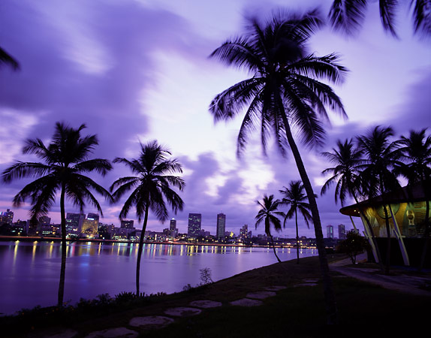
Abidjan

Slide 6
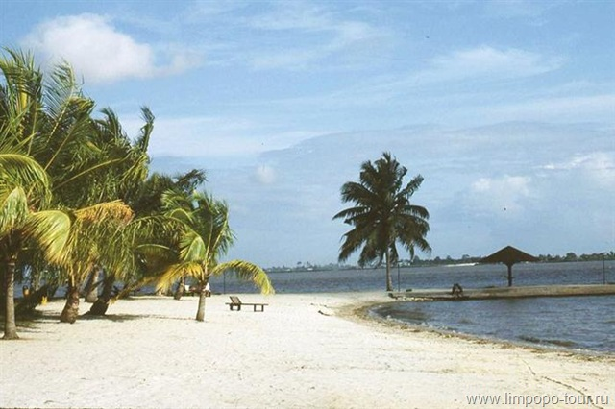
Deux grands hotels ultramodernes qui s’appellent “Ivoire” et “Golfe“ ont été construits dans les années 1990 dans la ville Abidjan.

Slide 7
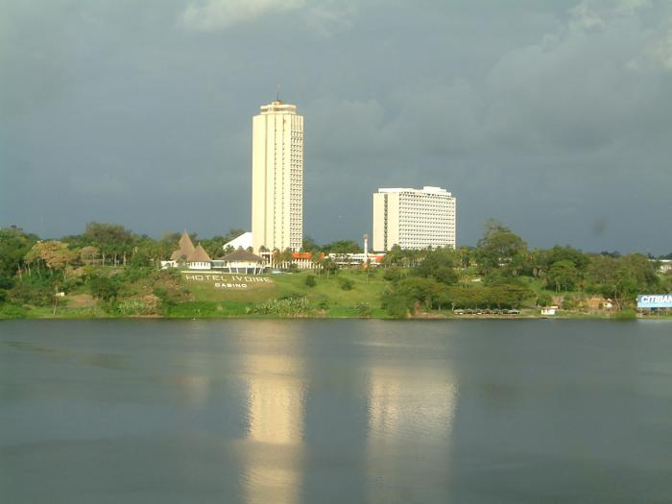
Ivoire

Slide 8
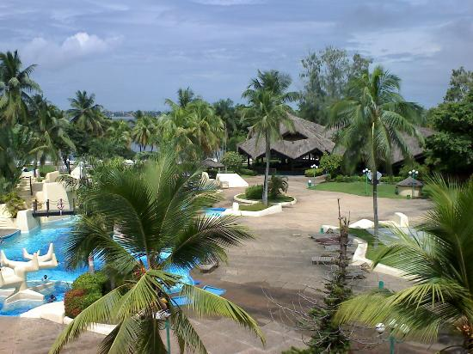
Golfe

Slide 9
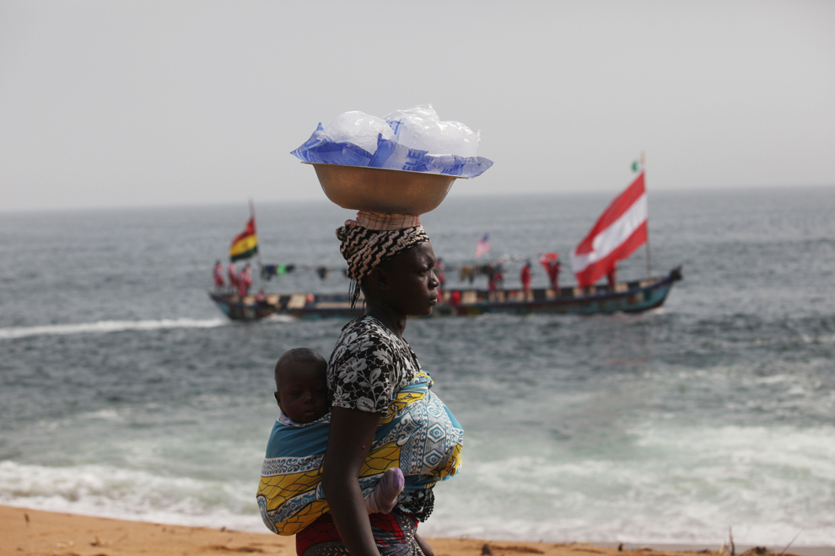
“Paris de l’Afrique”- on appelle comme ça cette ville qui est la plus grande dans le pays avec la population de 3 millions habitans.

Slide 10
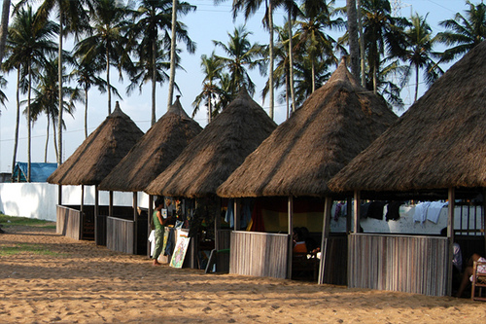
Abidjan est situé sur quatre presqu’îles de l’agune, lié avec l’océan par le canal Vridi.

Slide 11
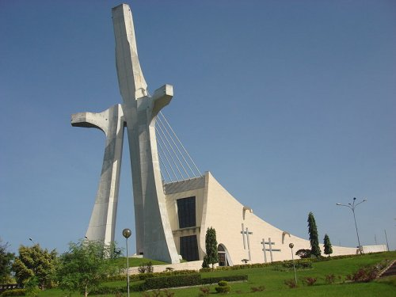
A coté de l’hôtel Ivoire se trouve la cathédrale Saint-Paul Cathedrale.

Slide 12
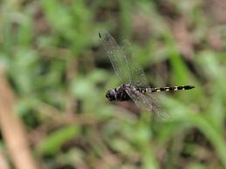
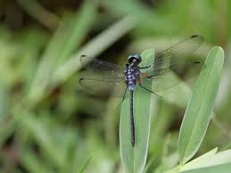
Le Parc – du-Banco qui représente la fôret tropique est situé dans la partie nord – ouest de la ville.

Slide 13
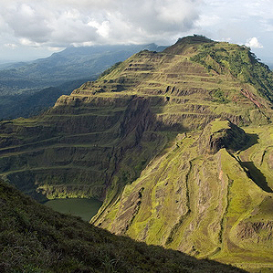
A 570 km. d’Abidjan se trouve le plus grand parc national de l’Afrique Ouest – le parc Comoai.

Slide 14
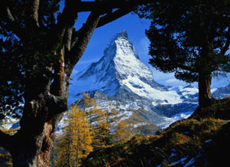
Le parc Tai au sud-ouest du pays est connu par le grand nombre d’espèces des animaux. 11300 de plantes frappe votre imagination.

Slide 15
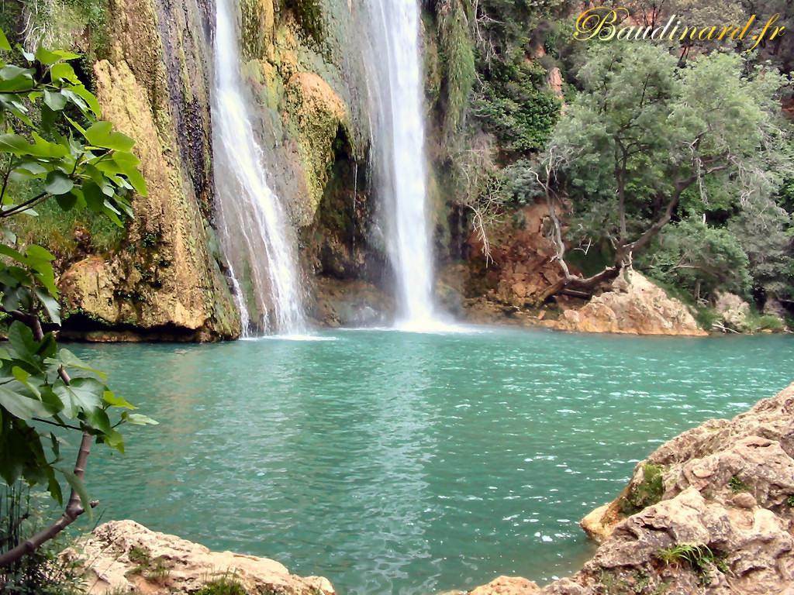
La region de la ville Man dans la partie centrale du pays est célèbre par ses chutes d’eau - La Cascade.

Slide 16
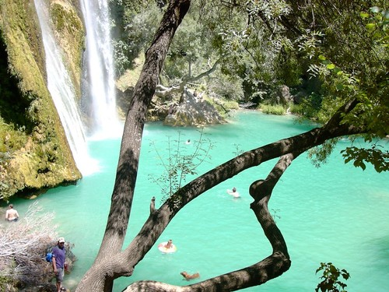
Cette Cascade se trouve dans la fôret de bambou.

Slide 17
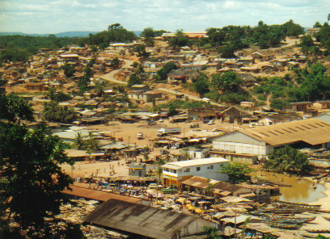
La ville Sassandra c’est la zone touristique formidable.

Slide 18
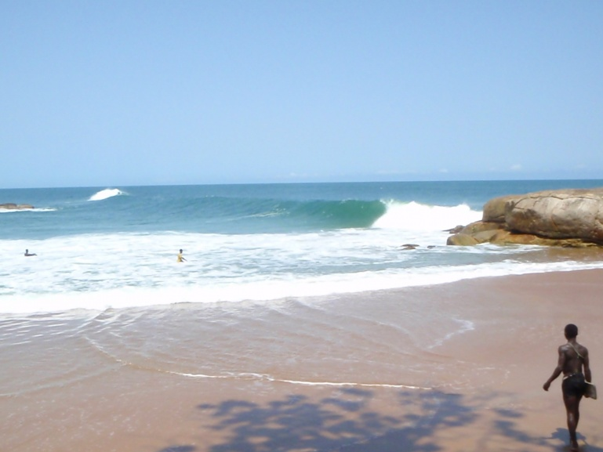
La plage de Bivaque situé à 3 km. de la ville c’est l’un des meilleurs lieu pour le cerfing.

Slide 19
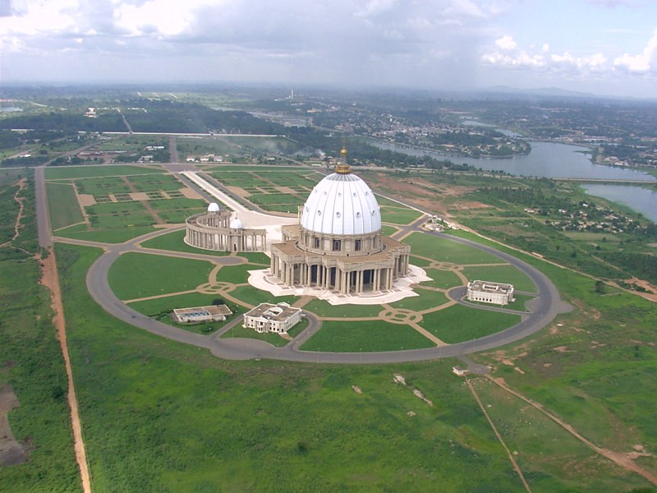
La curiosité principale de la ville Yammassoucro et la fierté de tous les habitans de la Cote d’Ivoire c’est l’église Notre - Dame de la Paix.

Slide 20
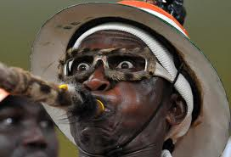
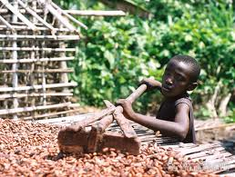
Le repos dans ce pays c’est le repos pour les personnes qui s’intérressent vraiment à l’histoire africaine, à sa musique, à son art et à sa nature.

Slide 21
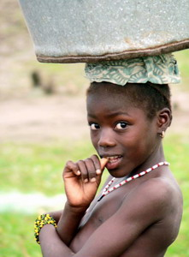
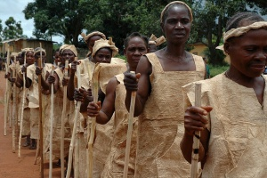
La population est composée de plus de 60 groupes ethniques. Chaque groupe a son dialecte, ses coutumes, ses traditions et bien sur sa culture.

Slide 22
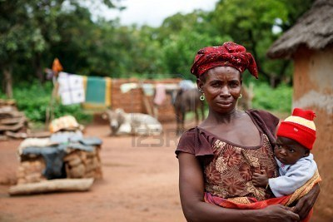

Slide 23
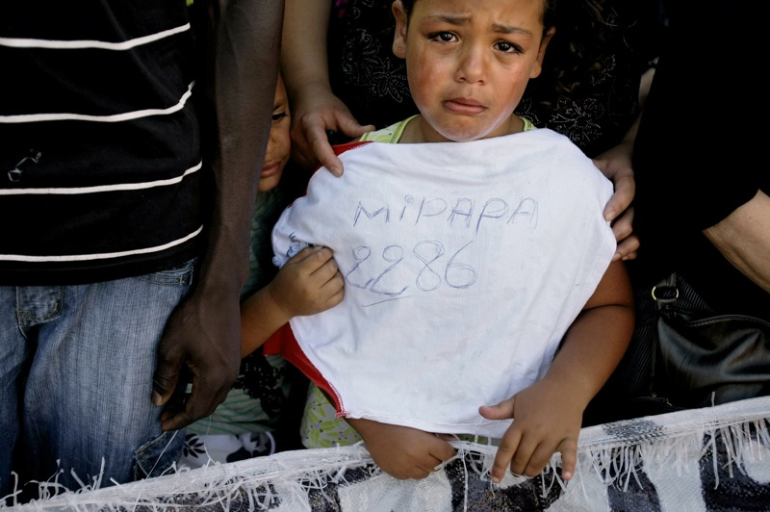

Slide 24
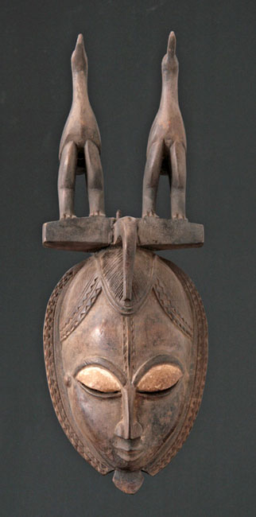
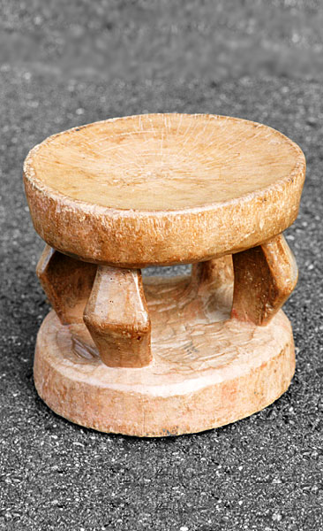
Par exemple le peuple Senoufo est connu par sa gravure sur le bois et sa fabrication de masques.

Slide 25
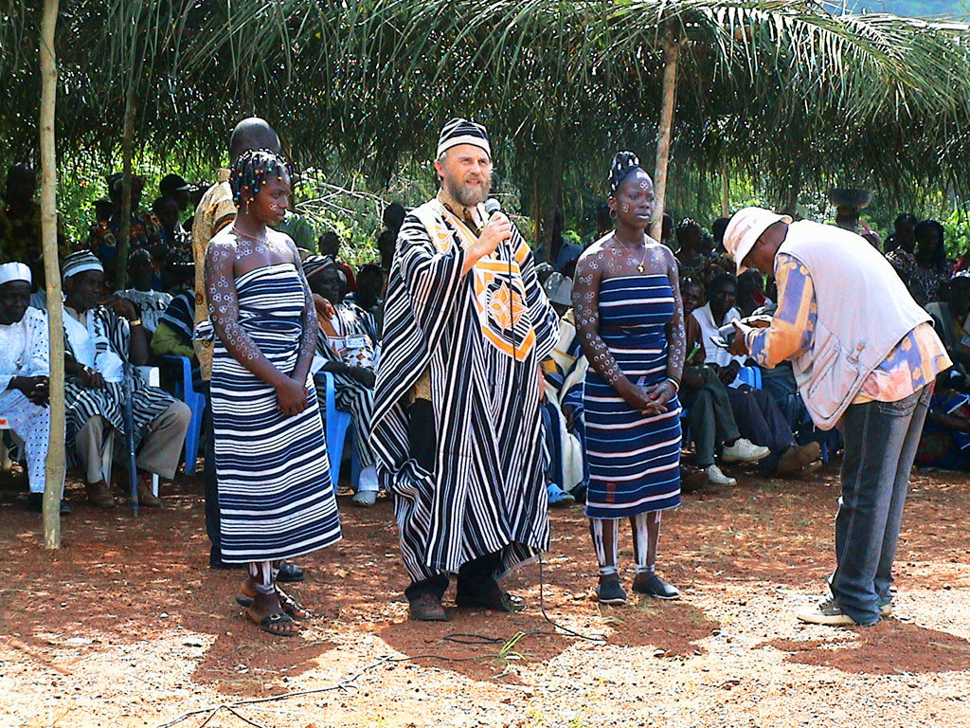
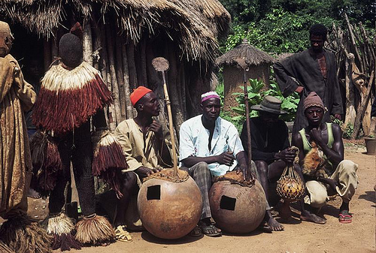

Slide 26
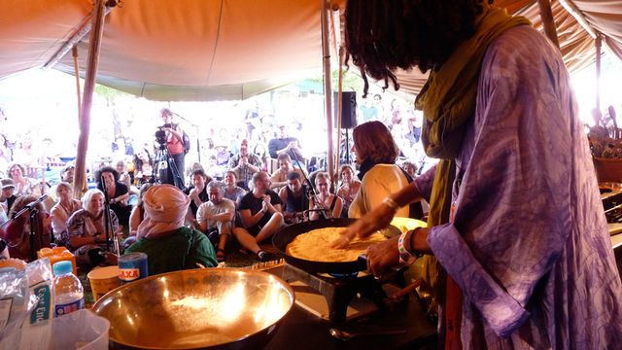
Le plus populaire festival c’est la fête des masques qui a lieu dans la region de la ville Man. Même ici il y a le festival de l’eau dans le village Nigoui Saf.

Slide 27
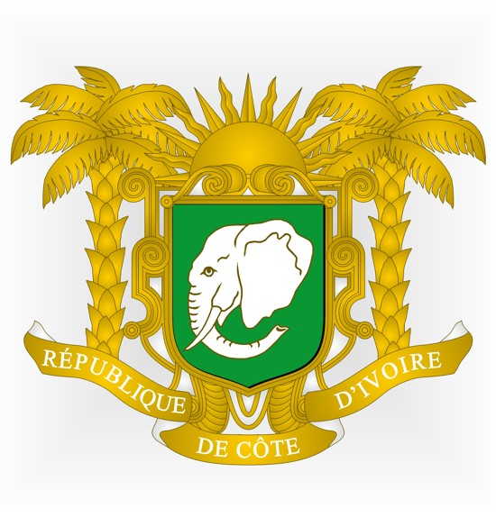
Le 7 decembre c’est la fête nationale de la Cote d’ Ivoire.

Slide 28
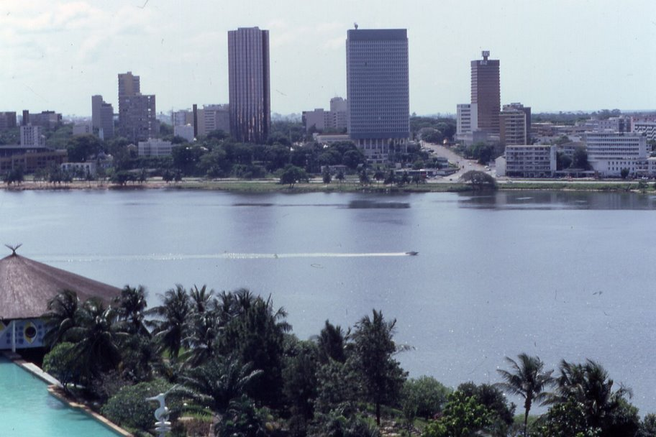
Côte d’ Ivoire

Slide 29
Soyez les bienvenus dans la Côte d’Ivoire!

